Slide 1

FREINAGE ET RECUPERATION D’ENERGIE
Projet: LONGBOARDELECTRIQUE
TRANSPORTER UNE PERSONNE SANS EFFORT EN ASSURANT SA SECURITE PAR UN ECLAIRAGE AUTOMATISE

Slide 2
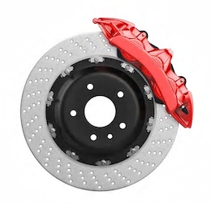
FREINAGE ET RECUPERATION D’ENERGIE
Objectif :
Etude électromécanique du moteur/génératrice en descente pour réaliser un frein électrique garantissant une vitesse la plus constante possible. Réaliser une récupération d’énergie au freinage ou en descente afin de recharger la batterie pour augmenter sa durée d’utilisation si possible jusqu’à 10 %. Définir les paramètres influents et comment les mesurer ; simuler le comportement attendu ; expérimenter les solutions choisies. Evaluer et analyser les écarts.

Slide 3
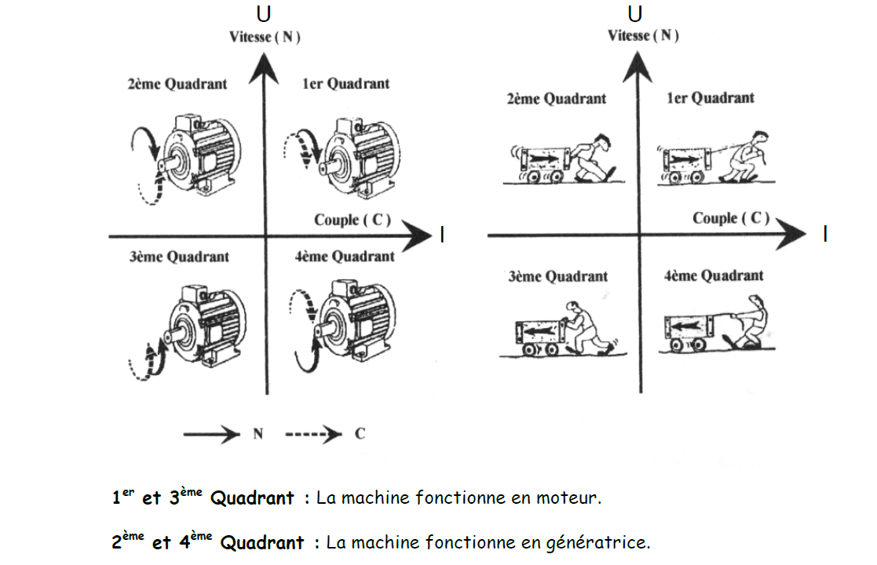
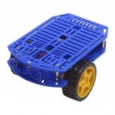
Définition de la situation
Nous étudierons le cas où le longboard est en descente. Ainsi la génératrice fournit une tension positive avec une intensité négative. Nous somme donc dans le cas du deuxième cadrant.
Le système étudié est un robot avec deux roues motrices, pour un poids total de 550g.

Slide 4
Sommaire
I Analyse des forces du système:
Analyse dynamique du système
Démonstration de la force liée à la pesanteur pour un module de 80 kg
Démonstration de la force liée à la pesanteur pour un module de 550 g
Démonstration de l’accélération liée à la pesanteur pour un module de 550g
II Modèle Mathlab:
Explication du modèle Mathlab
Vérification du réducteur / de la génération du couple
III Acquisition de la vitesse:
Explication du fonctionnement des capteurs à effet Hall
IV Expérience:
Expérience

Slide 5
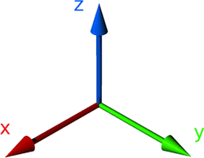
I-Analyse des forces du système
Objectif:
Démontrer l’influence de la pente sur la vitesse du système
Trouver le couple de freinage nécessaire pour avoir une vitesse constante
Sommaire:
Analyse dynamique du système
Démonstration de l’influence de la pente pour un module de 80 kg (poids du système cahier des charges)
Démonstration de l’influence de la pente pour un module de 500g (poids du système simulation)
Démonstration de l’accélération liée à la pesanteur
Conclusion

Slide 6


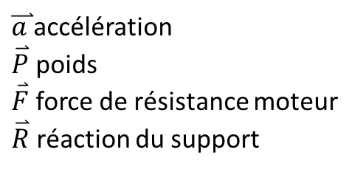




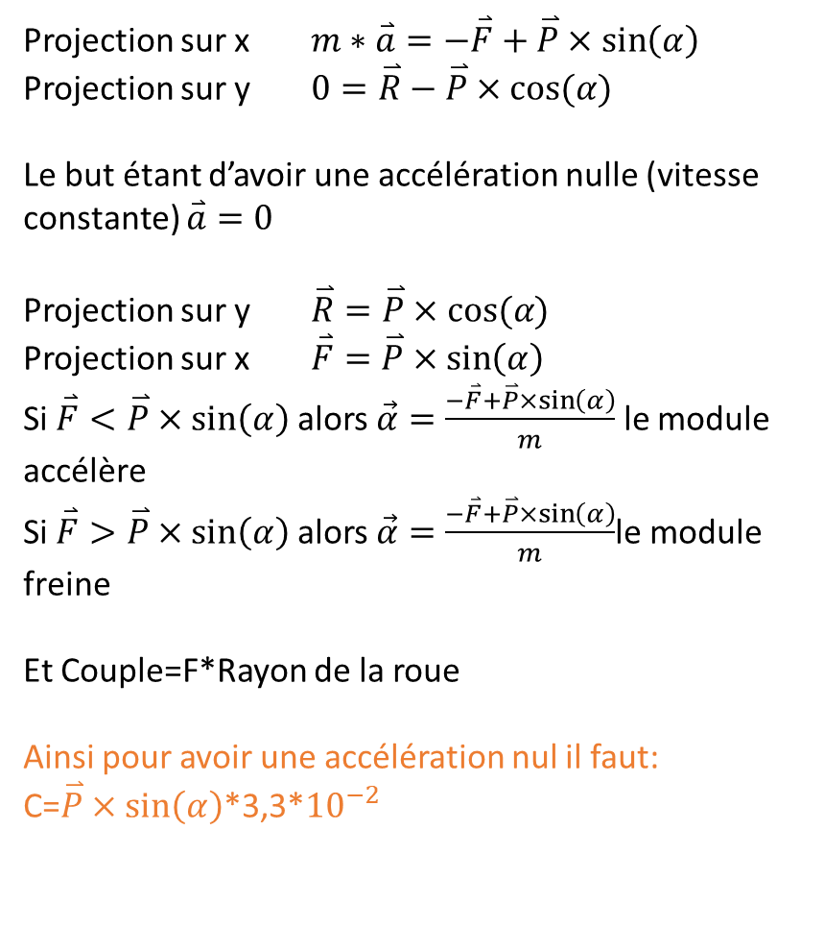
Analyse dynamique du système
$\overset{⃑}{a }$accélération
$\overset{⃑}{P}$ poids
$\overset{⃑}{F}$force de résistance moteur
$\overset{⃑}{R}$ réaction du support
Projection sur x $m∗\overset{⃑}{a}=−\overset{⃑}{F}+\overset{⃑}{P}×\sin\left(α\right)$
Projection sur y $0=\overset{⃑}{R}−\overset{⃑}{P}×cos⁡(α)$
Le but étant d’avoir une accélération nulle (vitesse constante) $\overset{⃑}{a}=0$
Projection sur y $\overset{⃑}{R}=\overset{⃑}{P}×cos⁡(α)$
Projection sur x $\overset{⃑}{F}=\overset{⃑}{P}×\sin\left(α\right)$
Si $\overset{⃑}{F}<\overset{⃑}{P}×\sin\left(α\right)$ alors $\vec{α}=\frac{−\overset{⃑}{F}+\overset{⃑}{P}×\sin\left(α\right)}{m}$ le module accélère
Si $\overset{⃑}{F}>\overset{⃑}{P}×\sin\left(α\right)$ alors $\vec{α}=\frac{−\overset{⃑}{F}+\overset{⃑}{P}×\sin\left(α\right)}{m}$le module freine
Et Couple=F*Rayon de la roue
Ainsi pour avoir une accélération nul il faut:
C=$\overset{⃑}{P}×\sin\left(α\right)$*3,3*${10}^{−2}$
y
$$\overset{⃑}{F}$$
$$\overset{⃑}{R}$$
$$α$$
$$\overset{⃑}{a }$$
$$\overset{⃑}{P}$$
$$α$$
X

Slide 7


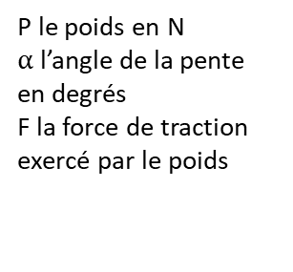
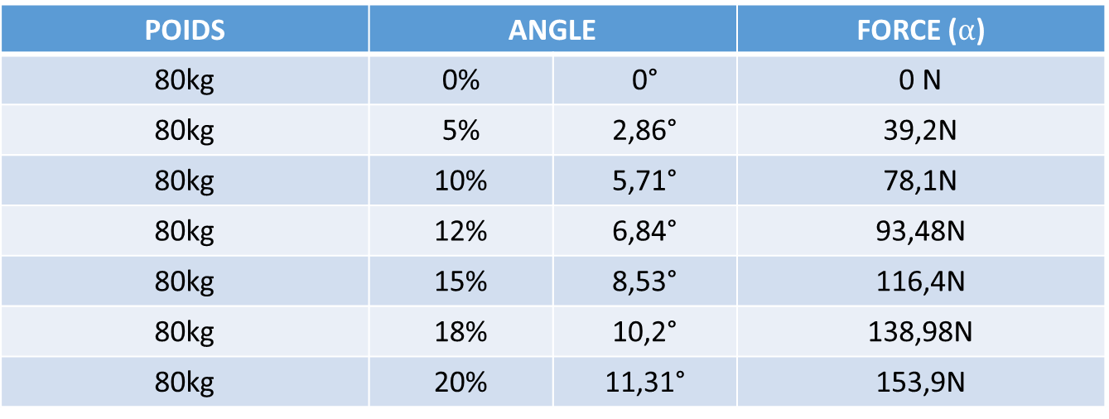
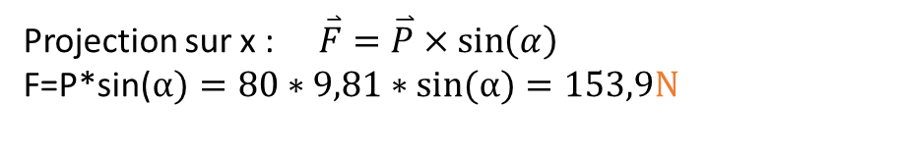
Démonstration de l’influence de la pente pour un module de 80 kg
La pente maximal est de 20% et le poids maximal à tracter est de 80kg,
F(P)
90-$α$
P
Projection sur x : $\overset{⃑}{F}=\overset{⃑}{P}×\sin\left(α\right)$
F=P*sin($α)=80∗9,81∗sin(α)=153,9N$
$$α$$
P le poids en N
$α$ l’angle de la pente en degrés
F la force de traction exercé par le poids
POIDS | ANGLE |  | FORCE ($α$)
80kg | 0% | 0° | 0 N
80kg | 5% | 2,86° | 39,2N
80kg | 10% | 5,71° | 78,1N
80kg | 12% | 6,84° | 93,48N
80kg | 15% | 8,53° | 116,4N
80kg | 18% | 10,2° | 138,98N
80kg | 20% | 11,31° | 153,9N
Le poids exerce une force de traction vers l’avant proportionnel à l’angle de la pente : plus il est élevé plus cette force est grande.

Slide 8
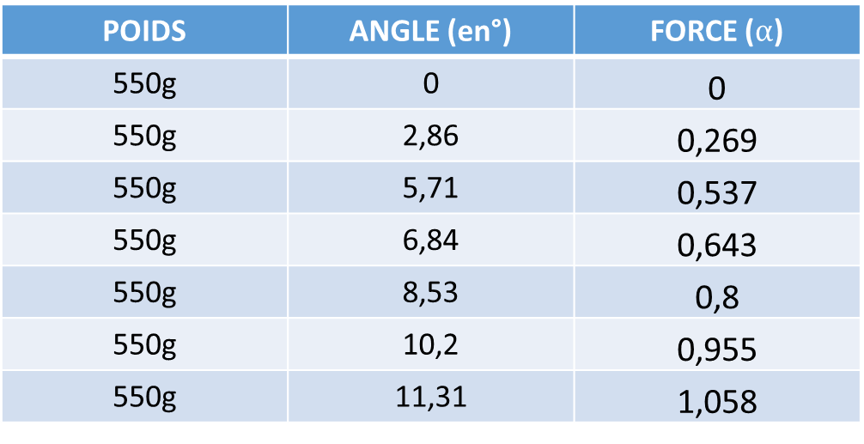
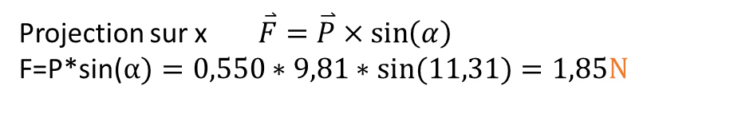
Démonstration de l’influence de la pente pour un module de 550g
La pente maximal est de 20% et le poids maximal à tracter est de 550g,
F(P)
90-$α$
P
Projection sur x $\overset{⃑}{F}=\overset{⃑}{P}×\sin\left(α\right)$
F=P*sin($α)=0,550∗9,81∗sin(11,31)=1,85N$
$$α$$
P le poids en N
$α$ l’angle de la pente en degrés
F la force de traction exercé par le poids
POIDS | ANGLE (en°) | FORCE ($α$)
550g | 0 | 0
550g | 2,86 | 0,269
550g | 5,71 | 0,537
550g | 6,84 | 0,643
550g | 8,53 | 0,8
550g | 10,2 | 0,955
550g | 11,31 | 1,058

Slide 9

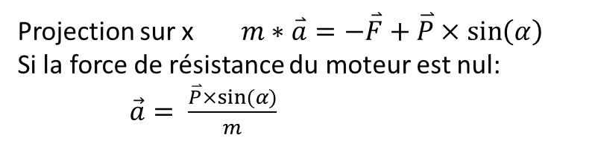
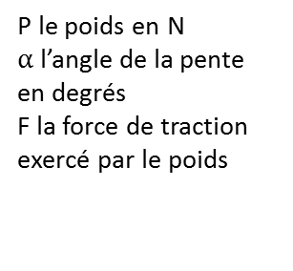
Démonstration de l’accélération liée à la pesanteur pour un module de 550g
F(P)
D’après l’analyse dynamique:
90-$α$
P
Projection sur x $m∗\overset{⃑}{a}=−\overset{⃑}{F}+\overset{⃑}{P}×\sin\left(α\right)$
Si la force de résistance du moteur est nul:
$\vec{a}= \frac{\overset{⃑}{P}×sin⁡(α)}{m}$
$$α$$
P le poids en N
$α$ l’angle de la pente en degrés
F la force de traction exercé par le poids
ANGLE (en°) | ACELLERATION (en rad/s²)
0 | 0
2,86 | 0,27
5,71 | 0,54
6,84 | 0,64
8,53 | 0,80
10,2 | 0,96
11,31 | 1,06
Plus l’angle de la pente est grand plus l’accélération est grande, donc plus la vitesse augmente au cours du temps.

Slide 10

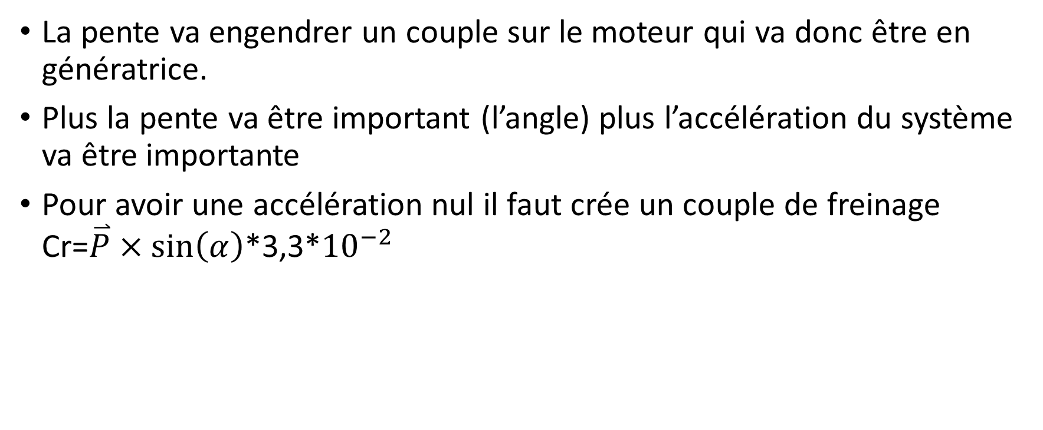
Conclusion:
La pente va engendrer un couple sur le moteur qui va donc être en génératrice.
Plus la pente va être important (l’angle) plus l’accélération du système va être importante
Pour avoir une accélération nul il faut crée un couple de freinage Cr=$\overset{⃑}{P}×\sin\left(α\right)$*3,3*${10}^{−2}$
Objectifs:
Démontrer l’influence de la pente sur la vitesse du système
Trouver le couple de freinage nécessaire pour avoir une vitesse constante

Slide 11

II-Modèle Mathlab
Objectif:
Crée un modèle multi physique
Récupérer les caractéristiques moteurs
Définir les écarts avec la théorie
Sommaire:
Expérience pour collecter les donnés moteur
a) Résistance
b) Constante moteur
c) Inductance
Explication du modèle matlab
Vérification du réducteur
Vérification de la génération de couple

Slide 12


Expérience pour collecter les donnés moteur
Objectif: trouver les caractéristiques du moteur
a) mesure de la résistance:
$E=K×ω$ On bloque le rotor donc $ω=0$
$U=E+R×I=R×I<=>R=\frac{U}{I}$
Schéma :
$$\sim$$
R en ohm | I en A | U en V
5,88 | 0,85 | 5
5,88 | 0,68 | 4
5,77 | 0,52 | 3
5,71 | 0,35 | 2
<
Rotor bloqué
M
A
V
<
<
$$\overline{R}=\frac{\sum{R}}{4}=\frac{23,24}{4}=5,81 Ω$$

Slide 13
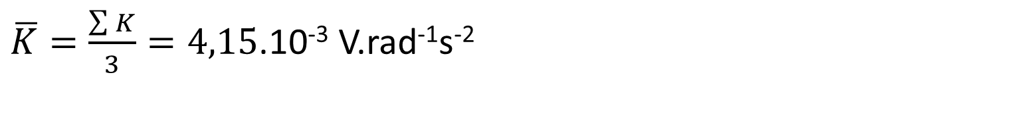



Expérience pour collecter les donnés moteur
Objectif: trouver les caractéristiques du moteur
b) mesure de la constante moteur:
$E=K×ω et U=E+R×I donc k=\frac{U−R×I}{ω}$
Schéma :
$$\sim$$
U en V | I en A | V en tr/min | K en V.rad⁻¹s⁻²
5 | 0,14 | 200 | 4,16.10⁻³
4 | 0,13 | 160 | 4,03.10⁻³
3 | 0,11 | 110 | 4,26.10⁻³
<
M
A
V
$$n$$
<
<
$$n$$
tachymètre
$\overline{K}=\frac{\sum{K}}{3}=4,15\text{.10}\text{−3}$ V.rad⁻¹s⁻²

Slide 14
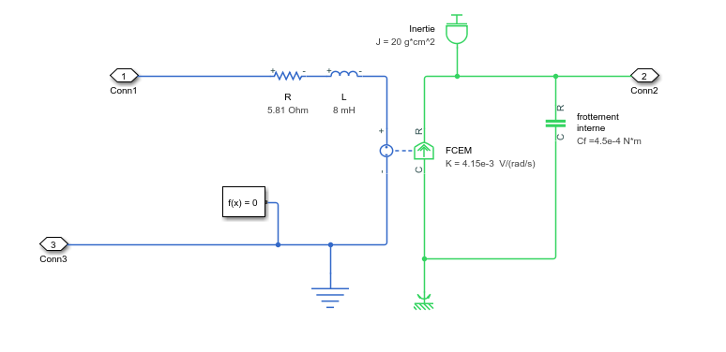
Application au modèle matlab
Données constructeur

Slide 15
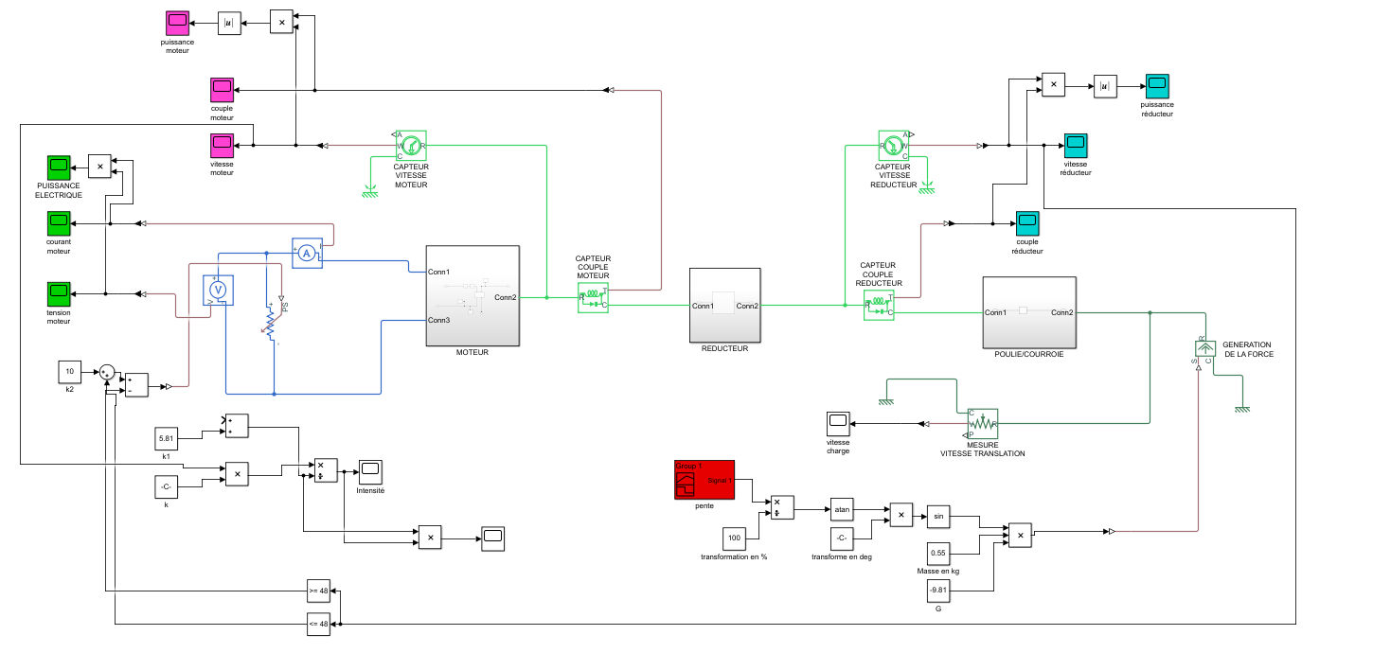
Explication modèle Mathlab
Capteurs vitesse
Capteur vitesse
couple
Multimètres
réducteur
MOTEUR
FORCE

Slide 16
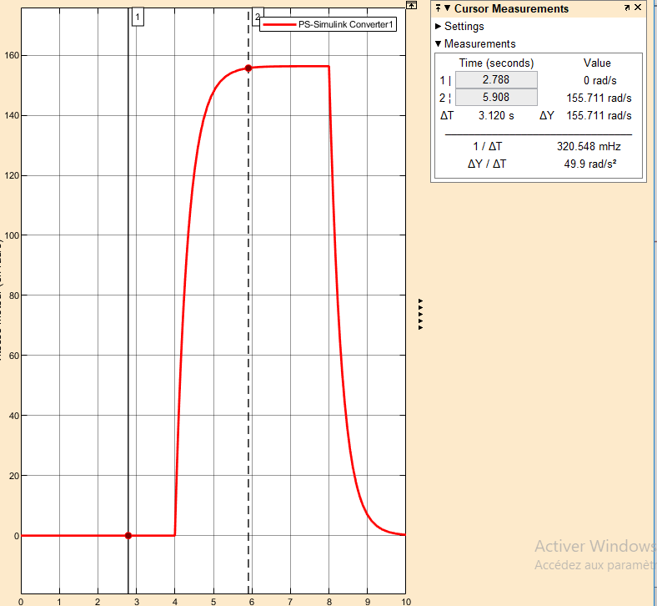

Vérifications du réducteur
Vitesse du moteur
Vitesse des roues
155,711/3,244=48
Donc le réducteur est bien paramétré.

Slide 17
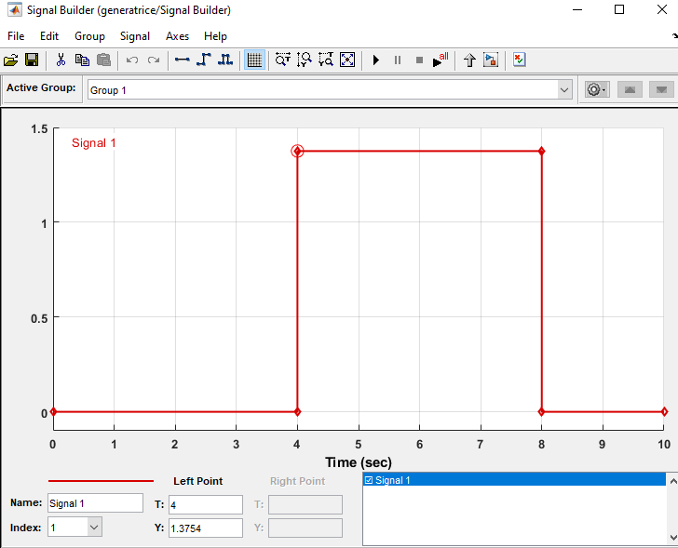
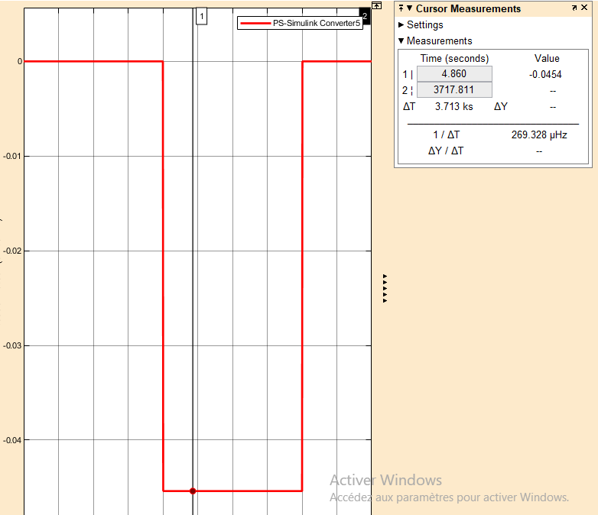
Vérifications de la génération du couple
Source de force
Capteur de couple roue
C= F*R=1,3754*3,3e-2=0,0454
L’écart entre le modèle et la théorie est inférieur à 0,1% donc la génération de couple est bien paramétré

Slide 18

Conclusion
La résistance interne est de 5,81 ohm
L’inductance est de
La constante du moteur est de $4,15\text{.10}\text{−3}$ V.rad⁻¹s⁻²
Objectif:
Crée un modèle multi physique
Récupérer les caractéristiques moteurs
Définir les écarts avec la théorie

Slide 19
III-Acquisition de la vitesse
Objectifs:
acquérir à tout instant la vitesse du robot
Sommaire:
Fonctionnement du capteur à effet Hall
Caractéristique du capteur à effet Hall
Câblage du capteur à effet Hall
Algorithme du capteur
Expérience de détection de vitesse

Slide 20
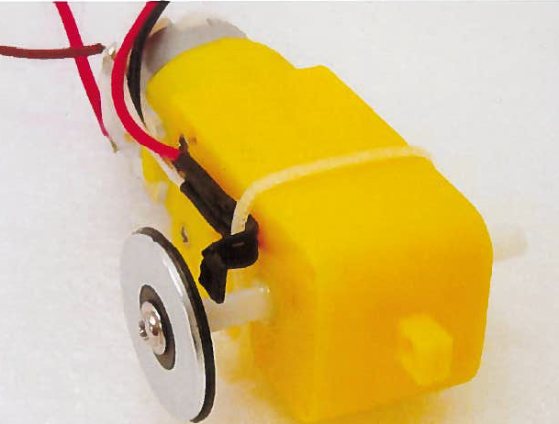
Capteur à effet Hall
Tension 3V-24V
Courant d’alimentation de 4 mA
Fil blanc sortie
Fil rouge 3V-24V
Fil noir masse
Nombre d’aimants 4
capteur
moteur
Réducteur de vitesse
roue
4 impulsions par tour moteur
1/48
1/48 de tour moteur
Donc un tour de roue est représenté par 192 impulsions du capteurs à effet Hall.

Slide 21
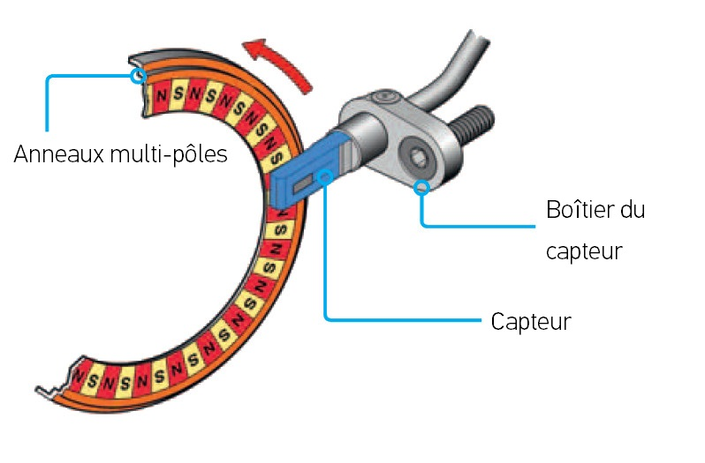
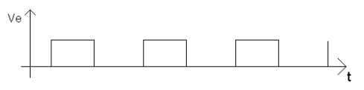
Fonctionnement du capteur à effet Hall
Dans notre étude nous utiliserons un capteur à effet Hall car c’est celui proposé par le Lycée.
Son fonctionnement est simple. Sur une roue liée à l’axe du moteur sont placés des aimants. A coté est fixée le capteur fixe. A chaque fois que la roue va se décaler les aimants vont passer sous le capteur ce qui va créer une impulsion électrique (front montant). Puis avec un programme on va récupérer la vitesse du moteur en fonction du nombre d’impulsions secondes.
Sortie du capteur:

Slide 22
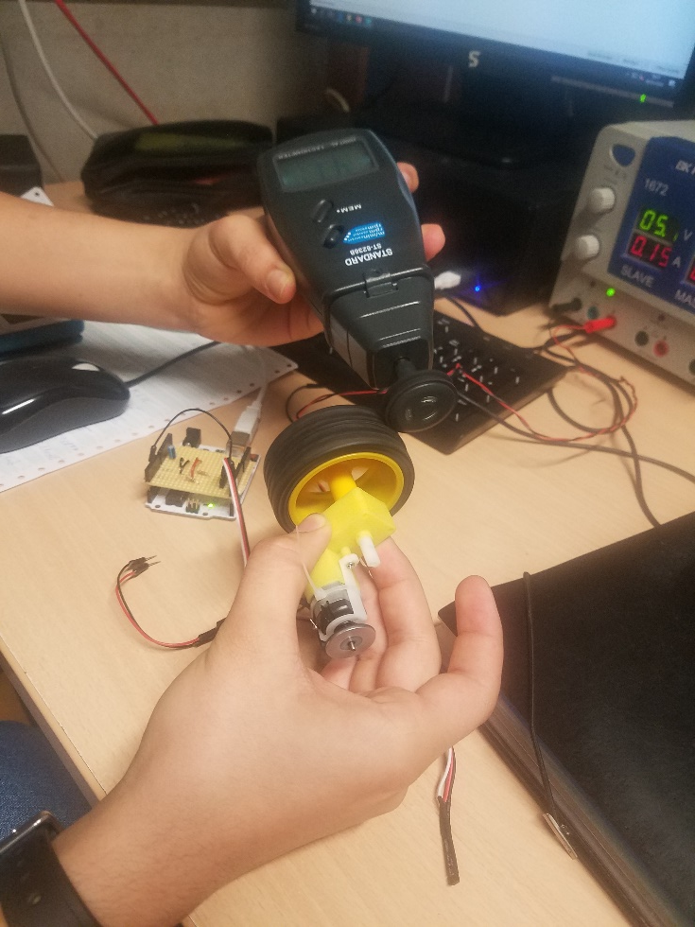
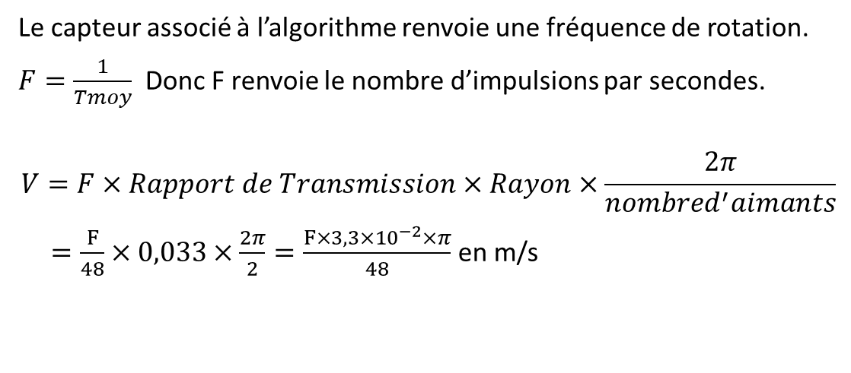
Récupération de la vitesse des roues :
Le capteur associé à l’algorithme renvoie une fréquence de rotation.
$F=\frac{1}{Tmoy}$ Donc F renvoie le nombre d’impulsions par secondes.
$$V=F×Rapport de Transmission×Rayon×\frac{2π}{nombred^{′}aimants}$$
$=\frac{F}{48}×0,033×\frac{2π}{2}=\frac{F×3,3×{10}^{−2}×π}{48}$ en m/s
On a vérifier cette fonction en comparant la valeur obtenue par le capteur à effet Hall avec celle d’un tachymètre.

Slide 23
Conclusion
Le capteur à effet Hall associé au programme fréquencemètre renvoie toutes les secondes la vitesse en m.s-1 et la fréquence.
Objectifs:
acquérir à tout instant la vitesse du robot

Slide 24
IV-méthodes de freinages
Objectifs:
étudier différentes méthodes de freinages
déterminé le plus adaptés
Sommaire:
Freinage par hachage de tension
Freinage rhéostatique
Freinage par contre-courant

Slide 25
Asservissement de la vitesse
ω Voulut
correcteur
α
PWM
Ω mesurer
Génératrice
Fréquencemètre
Capteur à effet Hall

Slide 26
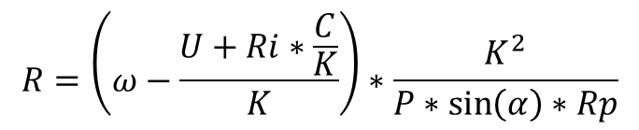
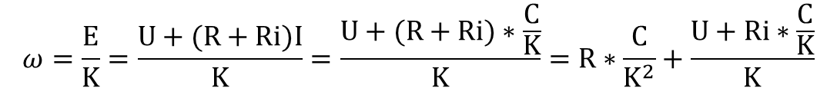
Démonstration du lien entre vitesse et le rhéostat
$$ω=\frac{E}{K}=\frac{U+(R+Ri)I}{K}=\frac{U+(R+Ri)∗\frac{C}{K}}{K}=R∗\frac{C}{K^{2}}+\frac{U+Ri∗\frac{C}{K}}{K}$$
K constante interne du moteur
Ri résistance interne du moteur
R rhéostat
$$R=\left(ω−\frac{U+Ri∗\frac{C}{K}}{K}\right)∗\frac{K^{2}}{P∗\sin\left(α\right)∗Rp}$$

Slide 27
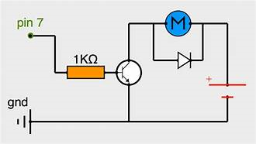

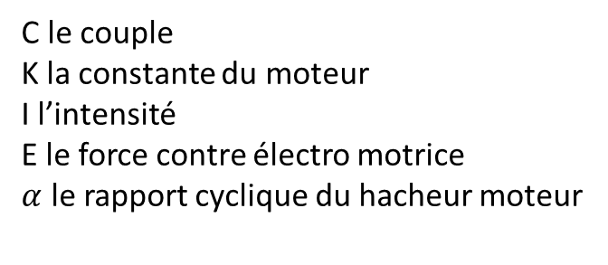
Freinage par hachage de tension
$C=K×I$ ⬄ I=$\frac{C}{k}$ Et E=k $×$Ω Et Umoteur =Ualim $×$ $α$
C le couple
K la constante du moteur
I l’intensité
E le force contre électro motrice
$α$ le rapport cyclique du hacheur moteur
$$ω=\frac{Umoteur}{k}−\frac{R×I}{k}=\frac{Ualim}{k}×α−\frac{R×I}{k}$$
A régime établit I, R sont constants donc c’est la variation de $α$ qui fait varier la vitesse, quand $α$ diminue la vitesse diminue.
Le transistor central est contrôler par la pin 7 PWM. On peut donc créer un rapport cyclique et ainsi faire varier la vitesse moteur.

Slide 28
Avantages:
Facile à mettre en place
Aucun risque de détérioration du matériel
Désavantage:
Il ne permet de réduire que des vitesses produites par le moteur (En pente si le rapport cyclique est à 0 il n’y a pas de freinage car le moteur est en génératrice)
Conclusion: Cette méthode de freinage n’est pas adapté pour notre cas en descente

Slide 29
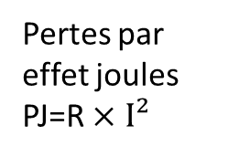
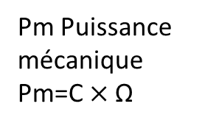
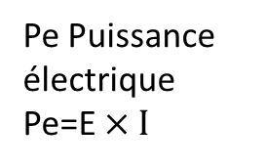
Le freinage rhéostatique
Définition Freinage rhéostatique:
freinage employé en traction électrique, dans lequel les moteurs de traction fonctionnent comme génératrices et transforment l'énergie mécanique transmise par les roues en énergie électrique dissipée sous forme de chaleur dans des résistances.
Génératrice
Pe Puissance électrique
Pe=E $×I$
Pm Puissance mécanique
Pm=C $×$Ω
Pertes par effet joules
PJ=R $×I²$
Pertes par frottements
(Négligés)

Slide 30


On peut définir le couple de freinage en Nm par la formule
$$\text{Cf}\text{=}\text{K}×I$$
Schéma électrique
Le moteur fonctionne en génératrice.
L’alimentation est coupé.
Il faut par conséquent que R soit faible pour que l’intensité soit la plus grande possible et obtenir le plus grand couple de freinage (Cf=kI)
$$U=E−R×I$$
$$U=0V$$
$$d^{′}où E=R×I$$
$$I=\frac{E}{R}=\frac{E}{R+Rf}$$
M
Rf
A tout instant E=kw, il y à des pertes liées à l’effet joules dans le rhéostat donc la vitesse diminue tout comme E, ainsi pour obtenir un couple de freinage constant il faut diminuer la valeur de la résistance. Et pour avoir une vitesse constante il suffit d’avoir une résistance de valeur constante.

Slide 31
Calcul de la résistance nécessaire pour avoir une vitesse constante de x km/h:
On peut atteindre une vitesse de 3 km/h avec une résistance de 100kohm

Slide 32
V Expérience

Slide 33
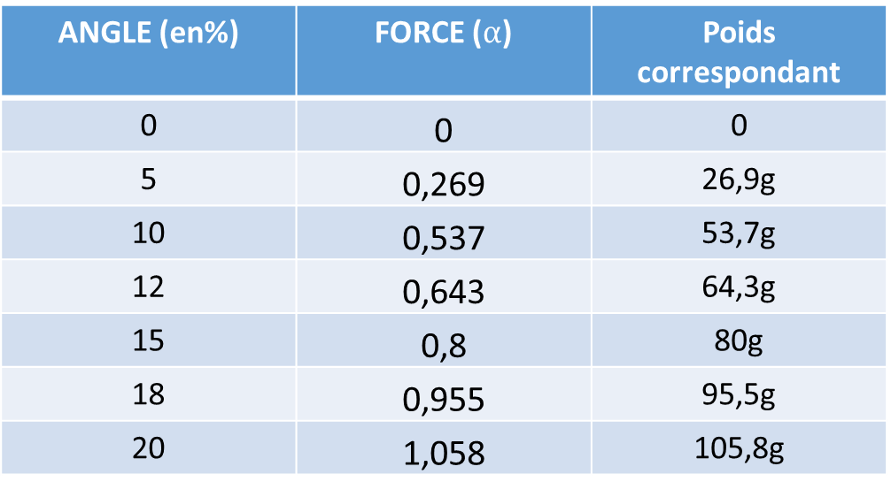
Expérience pour tester le freinage rhéostatique
Expérience: il faut faire descendre la masse à vitesse constante, la masse va crée une force de résistance égal aux forces calculer en fonction de l’angle de la pente
Moteur 5 Vcc
masse
masse
ANGLE (en%) | FORCE ($α$) | Poids correspondant
0 | 0 | 0
5 | 0,269 | 26,9g
10 | 0,537 | 53,7g
12 | 0,643 | 64,3g
15 | 0,8 | 80g
18 | 0,955 | 95,5g
20 | 1,058 | 105,8g
Sac de riz
La masse crée une force proportionnel à celle créer par la pente

Slide 34
VI autres

Slide 35
On cherche à obtenir une vitesse de 5 km/h
550g
V=5km/h
V=5/1tr tr/h
V=5/1tr*60 tr/min
V=5/6,6*pi*60
V=400 tr/min
W=V*2pi/60
W=4,0*10²*2pi/60
W=4,19rad/s
6,6cm
Il faut 400 tr/min ou 4,19rad/s

Slide 36
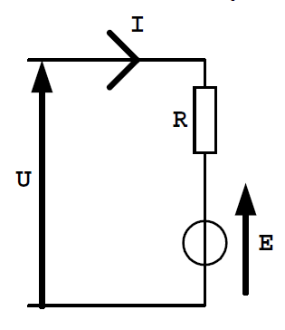
U tension batterie en V
E fcem en V
I intensité batterie en A
R résistance interne du moteur en Ω
C couple moteur en Nm
Ω vitesse en rad/s-1
I
C=k*I
E=k*Ω
M
C=F*Rroue
Génératrice Moteur
P=U*I
P=C*Ω
U=R*I-E
U=R*I+E
Énergie électrique continue
moteur
Énergie cinétique de rotation

Slide 37
https://forums.futura-sciences.com/electronique/813892-programme-arduino-capteur-a-effet-hall.html
const int ledPin = 13; const int hallPin = 2; int sensorValue; volatile int compteur; unsigned long temps; int tempspasse=1000; //On choisit l'intervalle de temps sur lequel on veut mesurer le nombre de période (plus c'est petit mieux c'est) void setup(){ Serial.begin(9600); pinMode( ledPin, OUTPUT ); pinMode( hallPin, INPUT ); attachInterrupt(hallPin, increment,RISING); //fait une interruption dès que le senseur Hall passe de l'état bas à l'état haut } void loop() { compteur=0; //remets à 0 le compteur sensorValue=digitalRead(hallPin); //lis l'état du capteur hall sensorValue = not( sensorValue ); digitalWrite( ledPin, sensorValue ); //allume la led dès que le capteur capte l'aimant temps=millis(); if (millis()-temps>tempspasse){ //permet de ralentir le temps d'affichage des donnèes au temps qu'on veut (ici 1 seconde) Serial.print("RPM="); Serial.println(compteur*60*(1000/tempspasse)); //affiche le nombre de tour par minute en prenant en compte le tempspasse } } void increment(){ //la fonction appelé par l'interruption compteur+=1; }

Slide 38





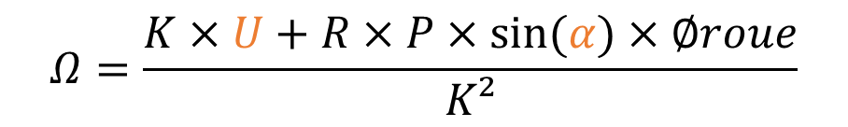


Rroue=3,3*${10}^{−2}$
U=E-R$×$I
$C=K×I$ =F*Rroue E=k*Ω
$C=K×I$ ⬄ I=$\frac{C}{k}$ Et E=k $×$Ω
U
U=E-R$×$I
U= k $×$Ω-R $× \frac{C}{k}$
U tension batterie en V
E fcem en V
I intensité batterie en A
R résistance interne du moteur en Ω
C couple moteur en Nm
Ω vitesse en rad/s-1
$$\text{Ω}\text{=(}\text{k} × \text{U}\text{+}\text{R} × \text{C}\text{)/}\text{k}\text{²}$$
$$Ω=\frac{K×U+R×P×sin⁡(α)×∅roue}{K²}$$
$$Ω=\frac{K×U+R×P×sin⁡(α)×∅roue}{K²}$$

Slide 39
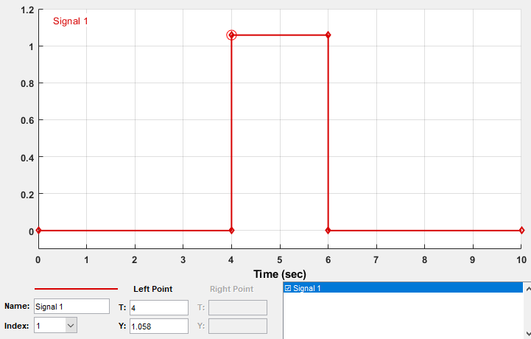

Slide 40
L’inducteur est à aimant permanent donc d’après la loi de Wein
E = kΦΩ = KEΩ

Slide 41
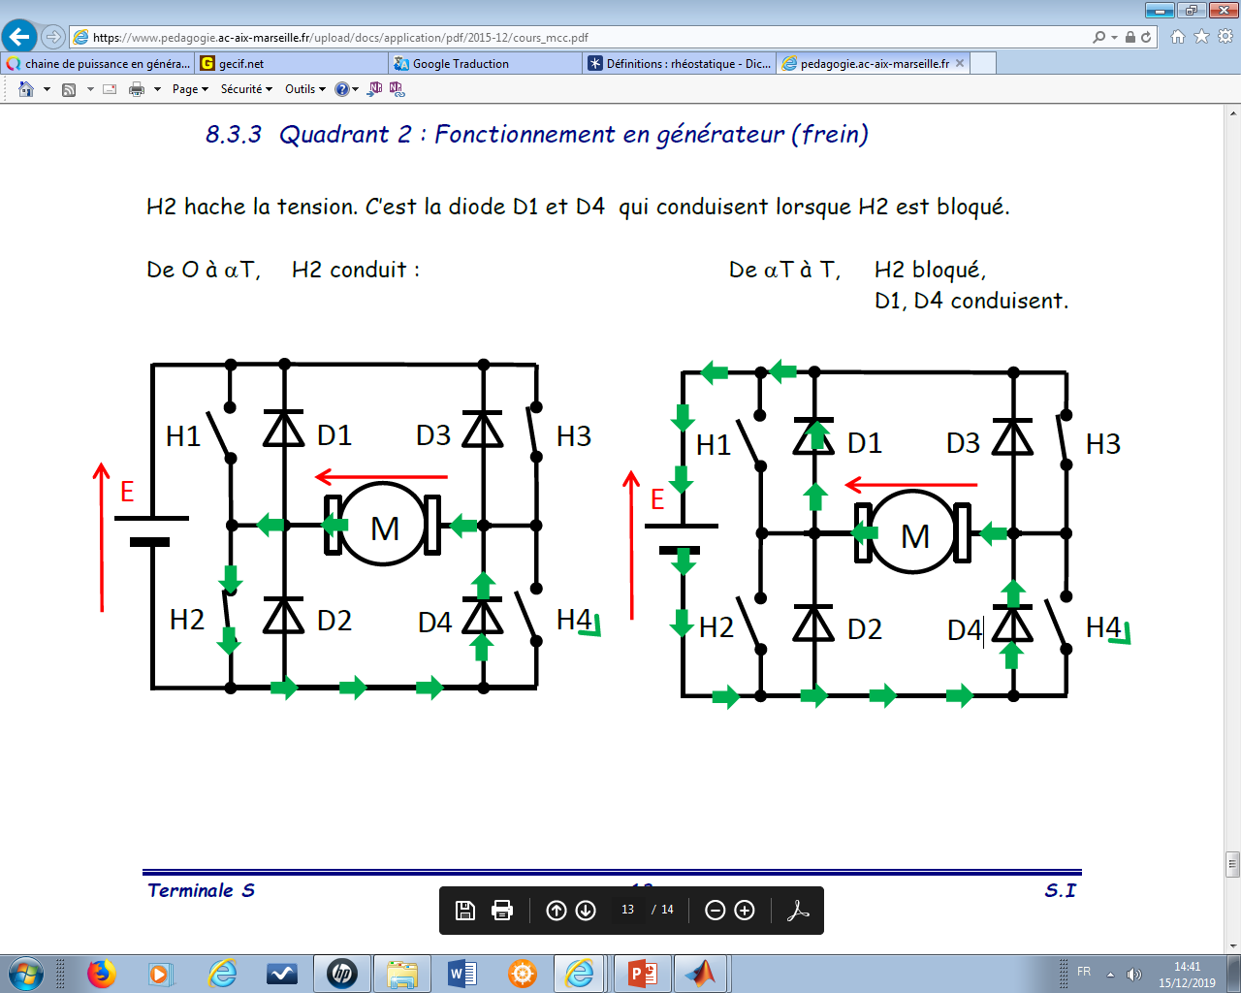
Schémas de câblage du moteur avec hacheur de tension

